Slide 1
Dynamické (chytré) řízení veřejného osvětlení
Ing. Vítězslav Malý
PORSENNA o.p.s.
prosinec 2018, Praha

Slide 2
Obsah prezentace
Veřejné osvětlení
  Účel a struktura
  Činnosti a náklady
  Koncepce veřejného osvětlení
Chytré řízení veřejného osvětlení
  Vymezení pojmů
  Řízení chytrého VO
Dynamické veřejné osvětlení
  Koncepce
  Řízení
  Zpětná vazba VO
Notes:
2

Slide 3
A) Veřejné osvětlení

Slide 4
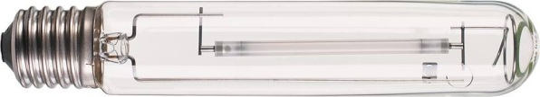
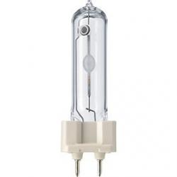
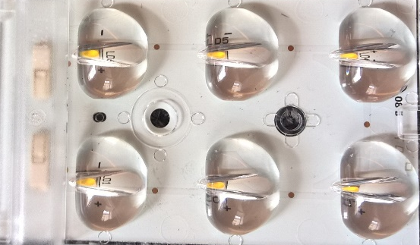
Provoz osvětlovacích soustav
  roční doba provozu v ČR je zhruba 4 000 - 4 200 h
  podíl na konečné spotřebě elektrické energie ČR asi 1,1 %
  tj. kolem 600 GWh/rok
  v ČR přibližně 1,4 mil. světelných bodů
  1 světelný bod na 8 – 10 obyvatel
  průměrný instalovaný příkon na svítidlo (přibližně)
    125W v roce 2010 (Praha: 93W)
    120W v roce 2016
  zastoupení světelných zdrojů ve VO
    > 75% HPS
    ~ 10% HM
    > 10% LED

Slide 5
Provoz osvětlovacích soustav
  provoz veřejného osvětlení – průměr během roku: 11,3h/den

Slide 6
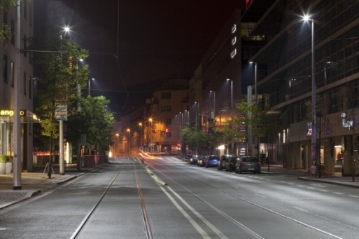
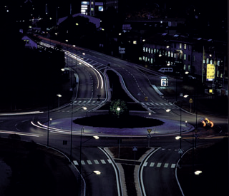
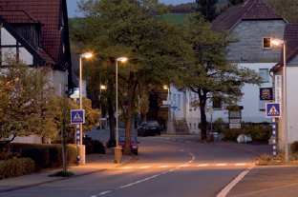
A1. Účel a struktura veřejného osvětlení
ÚČEL VO:
vytvořit vhodné světelné podmínky pro zvýšení bezpečnosti v nočním městě nebo obci:
vyšší bezpečnost na pozemních komunikacích ve večerních hodinách
(hladina osvětlenosti, rovnoměrnost osvětlení, omezení oslnění, osvětlení okolí)
- komunikace s velkou intenzitou dopravy;
- křižovatky;
- komunikace procházející zastavěným územím obce;
nižší kriminalita: násilná kriminalita, krádeže, vloupání apod.

Slide 7
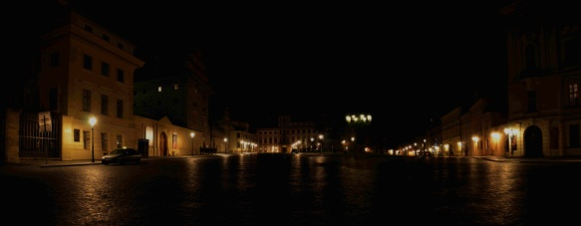
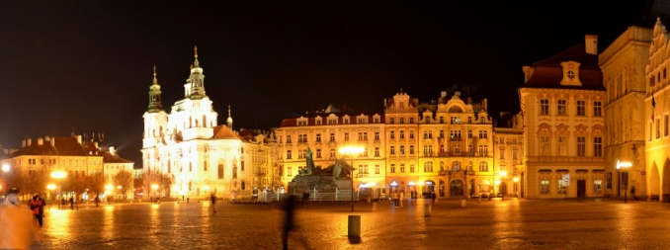
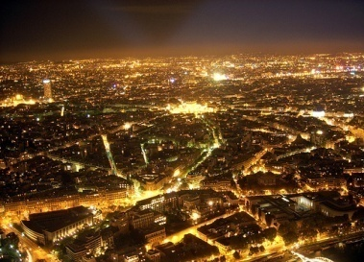
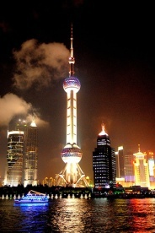
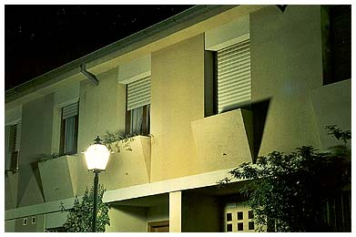
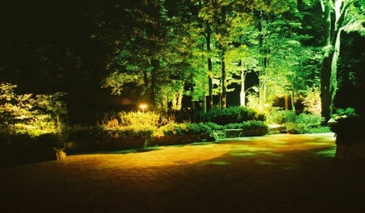
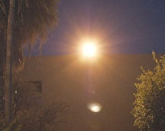
A1. Účel a struktura veřejného osvětlení
Další funkce a vlivy VO:
psychologický - pocit bezpečí (mapa strachu)
estetický - atmosféra a vzhled veřejných prostranství (městský mobiliář)
rušivý - nepříznivý vliv na okolí (světelné znečištění, rušivé světlo)
návazné využití - reklama, informační a dopravní systém, smart city

Slide 8
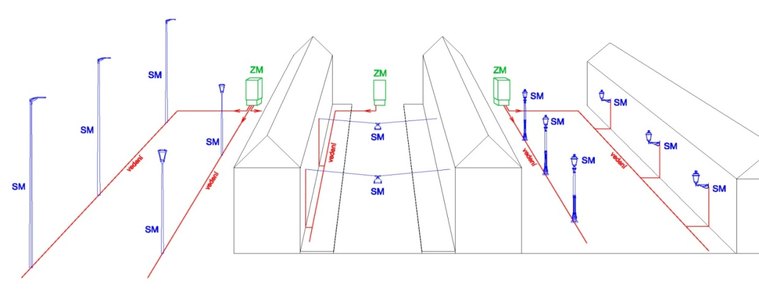
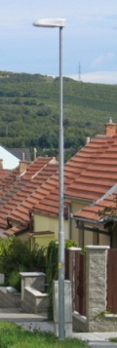

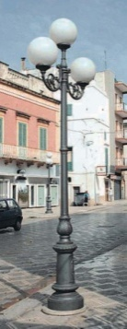
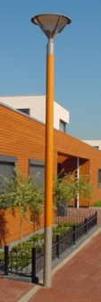
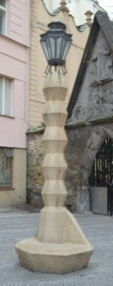

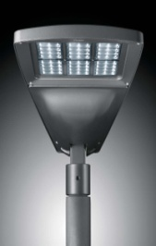
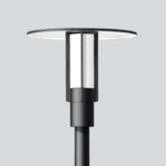
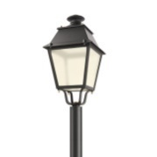
A1. Účel a struktura veřejného osvětlení
Co je veřejné osvětlení :
A) Veřejná infrastruktura:
technická infrastruktura:
zapínací místa ZM
(rozvaděče) a kabely
2) dopravní infrastruktura:
světelná místa SM
(nosné konstrukce, svítidla)
B) Majetek

Slide 9
A2. Činnosti a náklady ve VO
ČINNOSTI ve VO:
Správa veškeré činnosti související se správou majetku (evidence, pasport VO, kontrola, účetní a právní záležitosti, výběrová řízení, věcná břemena, technický rozvoj, stanoviska k projektové dokumentaci, příprava a realizace staveb, doplňková zařízení
Nákup energie sdružené - burza, zadávací řízení na dodávky, elektronická aukce
Provoz hlášení poruch, dispečink, zapínání a vypínání VO…
Údržba preventivní, běžná, havarijní
Obnova pravidelná výměna prvků VO po dosažení životnosti
Modernizace výměna prvků VO - vyšší kvalita a / nebo nižší náklady

Slide 10
A2. Činnosti a náklady ve VO
NÁKLADY
ÚČINKY (ČSN EN 13201)
Bezpečnost osob, dopravy a majetku
Provoz
Údržba
Energie
Soustava veřejného osvětlení
Estetika a vzhled veřejného prostoru
Správa
Obnova
Vedlejší vlivy, rušivé světlo

Slide 11
A3. Koncepce veřejného osvětlení
KONCEPCE VEŘEJNÉHO OSVĚTLENÍ
Co je kvalita veřejného osvětlení a co a kdo ji ovlivňuje
HLEDISKA
OBLASTI
SUBJEKTY
Bezpečnost
Obnova VO
Státní správa
Estetika
Rozvoj VO
Samospráva
Ekologie
Správa VO
Projektant
Finance
Údržba VO
Realizátor
Energetika
Provoz VO
Správce VO

Slide 12
A3. Koncepce veřejného osvětlení
KONCEPCE VENKOVNÍHO OSVĚTLENÍ
1.
ZÁKLADNÍ PLÁN OSVĚTLENÍ
2.
3.
PLÁN OBNOVY A MODERNIZACE
STANDARDY PRVKŮ
A ČINNOSTÍ

Slide 13
Dokumenty k VO
  koncepce
    pasport VO – evidence, GIS, charakteristika
    stavební zákon. č.183/2006 Sb.
    plán obnovy
    standardy obce pro VO
  provoz
    zatřídění komunikací (generel VO)
    popis soustavy
    protokol z měření, revize, data o spotřebě atp.
    plán údržby

Slide 14
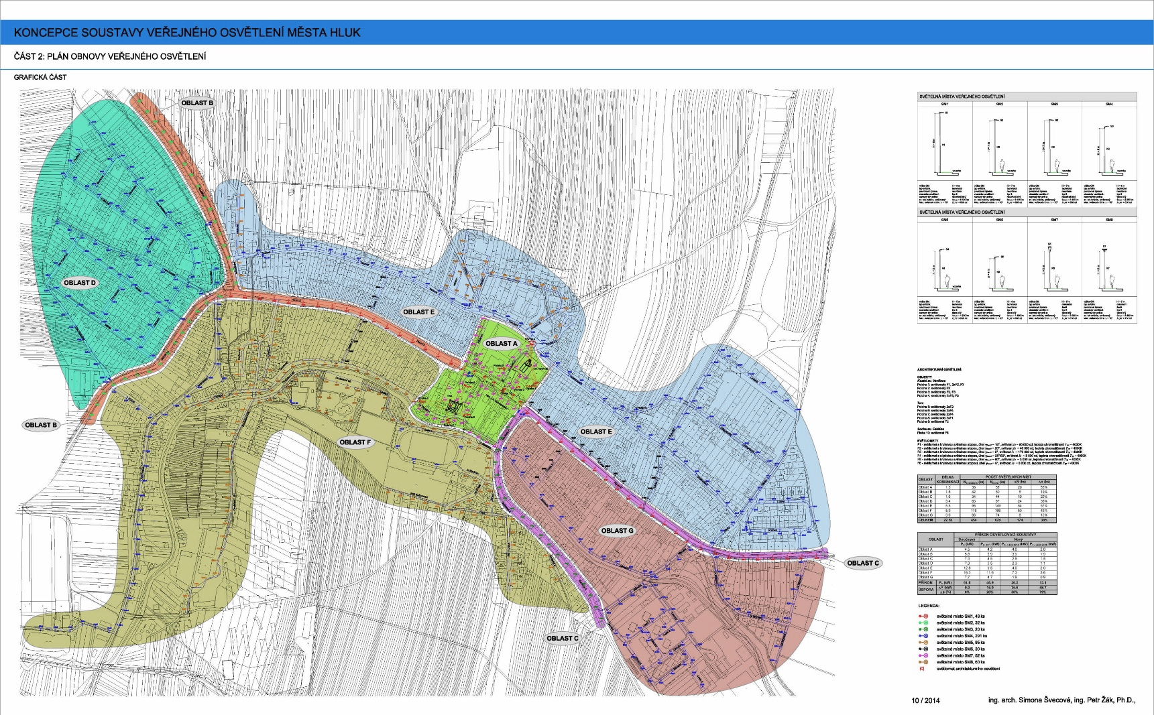
A3. Koncepce veřejného osvětlení – plán obnovy

Slide 15
B) Chytré řízení veřejného osvětlení

Slide 16
B1. Chytré veřejné osvětlení
  pojem „chytré“ veřejné osvětlení
    koncepční řízení osvětlovací soustavy
    využívání světla v místě, čase a dle sociálních potřeb
    chytrost nesouvisí s vyspělostí techniky, ale s chytrostí s jakou je soustava ovládána a řízena
    propojenost s technickým mobiliářem města a začlenění do konceptu „Smart City“
    nadstavbou chytrého veřejného osvětlení je dynamicky řízená soustava VO

Slide 17
B1. Chytré VO propojenost systému
  chytré VO umožňuje začlenění osvětlení do dalších systémů města
    zlepšení bezpečnosti
      cílené využívání světla, napojení IZS
    efektivní řízení a údržba soustavy VO
      monitoring a řízení v reálném čase
    propojení informačních systémů
      kamerový systém, parkování, dopravní informace…
    podpora mobility
      dobíjecí stanice elektrokol, skútrů…

Slide 18
B1. Chytré veřejné osvětlení
Koncepce | rozvoj VO řešen ve strategickém plánu obce nebo v rámci jiné koncepce
Plánování | investiční výhled ve VO na období 3 – 5 let rozvoj VO ve vazbě na další plány (např. obnovy a údržby komunikací)
Investice | příprava veřejné zakázky ve VO s uplatněním více hodnotících kritérií využití služeb odborníků, poradenství příprava projektovou dokumentace ve více stupních s využitím projektového koordinátora
Provoz | využití systému řízení a jeho funkcionalit při řízení osvětlovací soustavy VO optimalizace soustavy VO (počty typů zdrojů, svítidel a dalších a zařízení)
Notes:
18

Slide 19
B1. Chytré veřejné osvětlení
Náklady | porovnávání měrných investičních a provozních nákladů s obdobnými projekty, například v jiných měst CBA nebo jiný druh analýzy přínosů ve vztahu k vícenákladům na řídící systémy VO kontrola provozních nákladů v návaznosti na obnovu VO
Flexibilita / integrace | cílevědomé propojení VO s dalšími systémy (např. řízení křižovatek, kamerový systém, monitoring, obsazenost parkovišť) zajištění konektivity v rámci celého města jednotným systémem / platformou
Estetika | při renovaci a výběru nové soustavy zohlednit vzhled a použité prvky ve vazbě na městský mobiliář – Standardy VO obce využíváte (městského) architekta
Sociální oblast a živ. prostředí | příprava nových projektů se zapojením veřejnosti koncepční přístup k omezení rušivého světla a světelného znečištění
Notes:
19

Slide 20
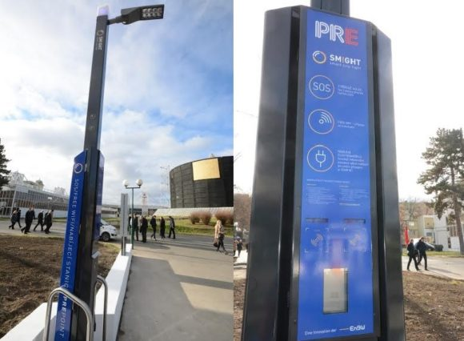
B1. Omezující faktory rozvoje Chytrého VO
  (ne)existence chytrých tarifů
  stav infrastruktury
  nevyužívání možností
  instalovaných technologií
  náklady (pořizovací i provozní)
  (ne)koncepční přístup
  rigidní technické normy

Slide 21
B2. Řízení chytrého VO
Řízení jednotlivých světelných míst z jednoho nadřazeného systému
  inteligentní řízení
    příjem informací z centrálního řídícího systému, bezdrátový přenos
    dynamický režim na základě údajů externích senzorů
  možnost vzdáleného přístupu a řízení jednotlivých světelných míst

Slide 22
B2. Řízení chytrého VO
Skupinové řízení z nadřazeného systému
  řízení z rozvaděče VO na základě snižování napájecího napětí
    statický režim – časové schéma regulace
    dynamický režim na základě údajů externích senzorů, bezdrátový přenos
    komunikace mezi řízenými skupinami
  možnost vzdáleného přístupu a řízení

Slide 23
B2. Řízení chytrého VO
Autonomní řízení jednotlivých světelných míst
  systém řízení je přímo ve svítidle, součást driveru LED
  svítidlo nepřijímá řídící signál po zvláštním kabelovém rozvodu atp.
  různé způsoby řízení hladiny a doby stmívání
    fixně naprogramované ve svítidle
    dynamický režim na základě integrovaného senzoru nebo bezdrátový příjem z nadřazeného systému

Slide 24
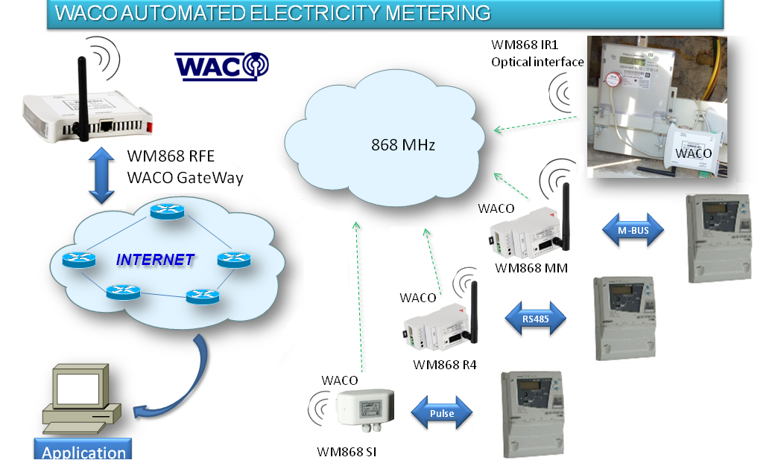
B2. Bezdrátová komunikace ve volném pásmu
  868 MHz nebo 169 MHz

Slide 25
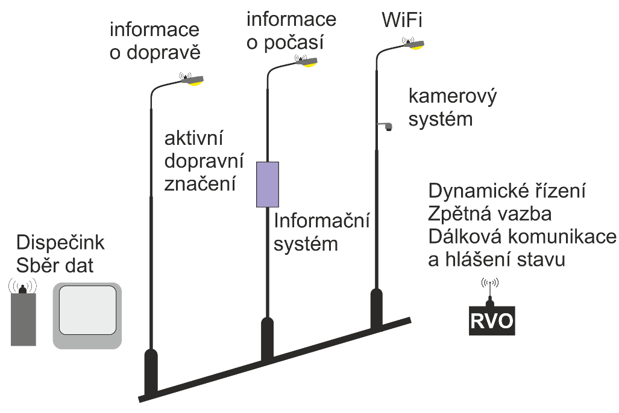
B2. Komunikace na bázi Wi-Fi

Slide 26
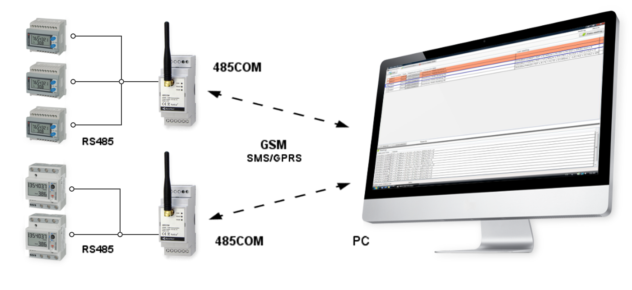
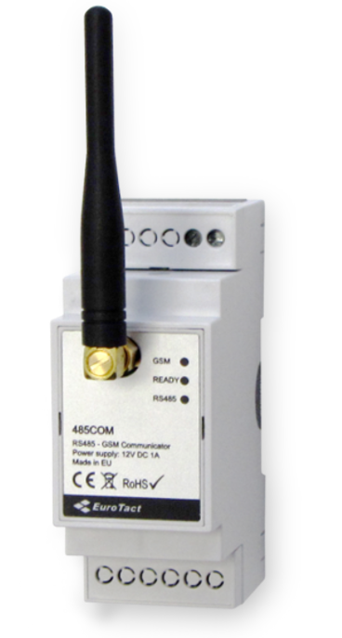
B2. Komunikace na bázi GSM

Slide 27
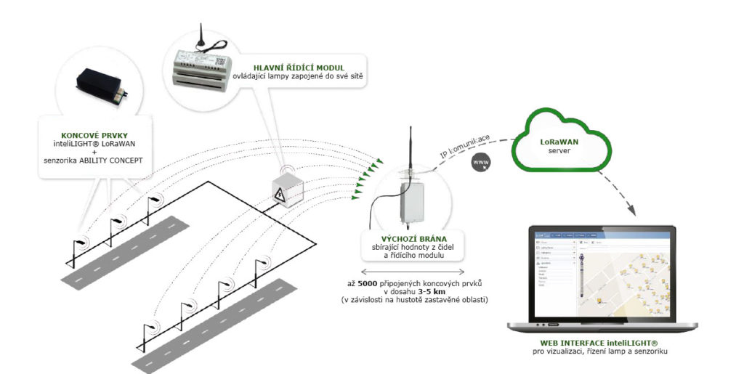
B2. Komunikace na bázi IoT

Slide 28
C) Dynamické (chytré) veřejné osvětlení

Slide 29
C1. Dynamické VO
Dynamické veřejné osvětlení je vytvořené tak, aby se neustále „adaptovalo“ na aktuální potřebu a chování uživatelů při splnění legislativních požadavků a norem.
Cílem dynamického osvětlení je maximalizovat komfort jeho uživatelů a minimalizovat světelné znečištění při optimalizaci nákladů a minimalizaci spotřeby energie.

Slide 30
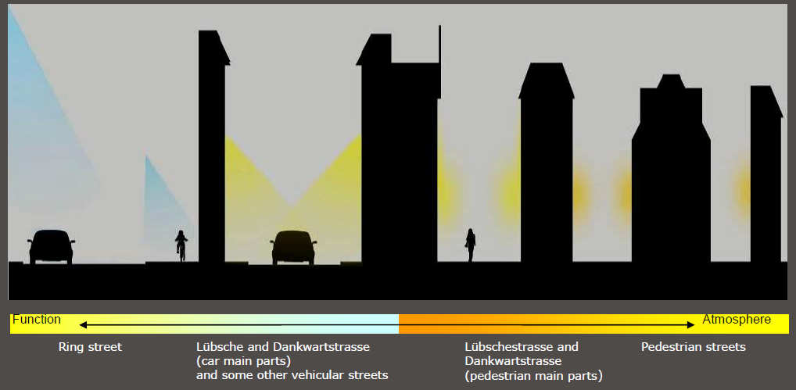
Dynamic light

Slide 31
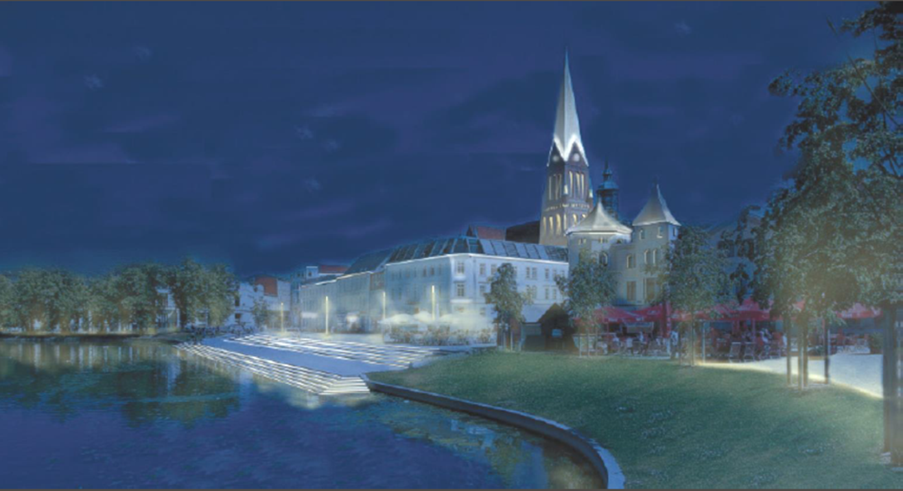
Dynamic light
Towards Dynamic, Intelligent and Energy Efficient Urban Lighting

Slide 32
C1. Chytré VO - koncepce
  Vzdálený přístupu k rozvaděčům VO / SM
  Předávání informací o aktuálním stavu
    aktuální hodnoty proudu v jednotlivých napájecí větvích
    čas zapnutí / doba provozu
    velikost odebíraného činného a jalového výkonu
  hlášení poruch
    výkyv odebíraného proudu v rámci definovaných mezí
    výpadek větve / světelného místa
    otevření dveří skříně rozvaděče

Slide 33
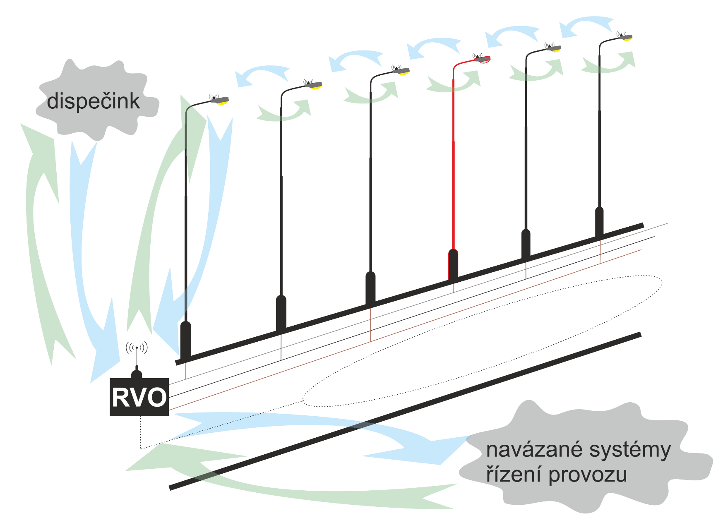
C1. Chytré VO - koncepce

Slide 34
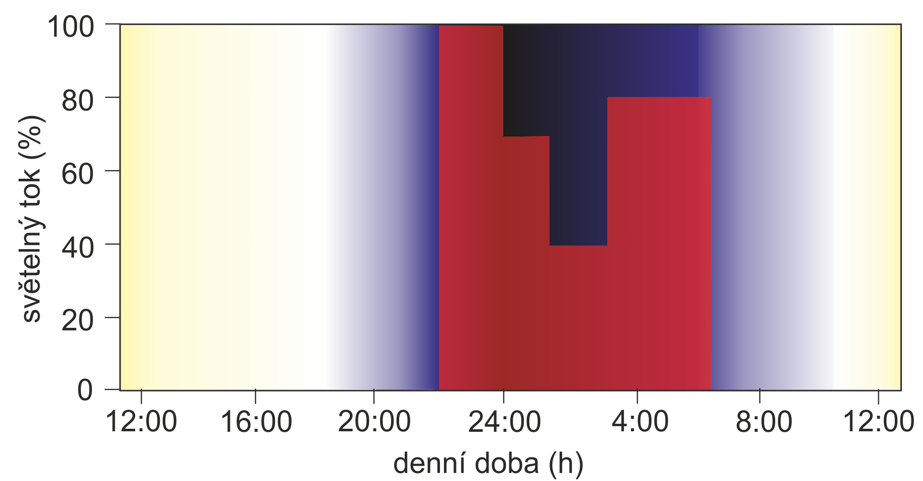
C1. Řízení soustavy VO
  Řízení hladiny jasu (stmívání) dle časového harmonogramu
  Statické řízení
    nerespektuje aktuální potřeby účastníků provozu
    nereflektuje vytíženost komunikace

Slide 35
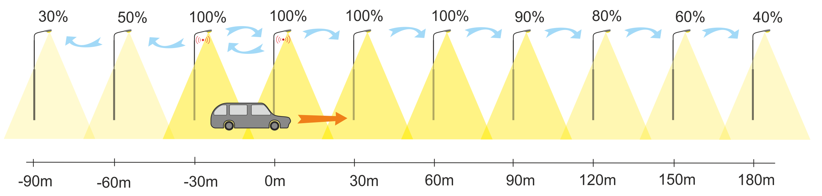
C2. Dynamické VO - koncepce
  Vzdálený přístupu k rozvaděčům nebo svítidlům
  Předávání informací o aktuálním stavu
  Řízení soustavy v reálném čase
    vyhodnocení vstupů ze přídavných senzorů a systémů
    řízení na základě intenzity dopravy, pohybu chodců a cyklistů
    komunikace s dopravní signalizací

Slide 36
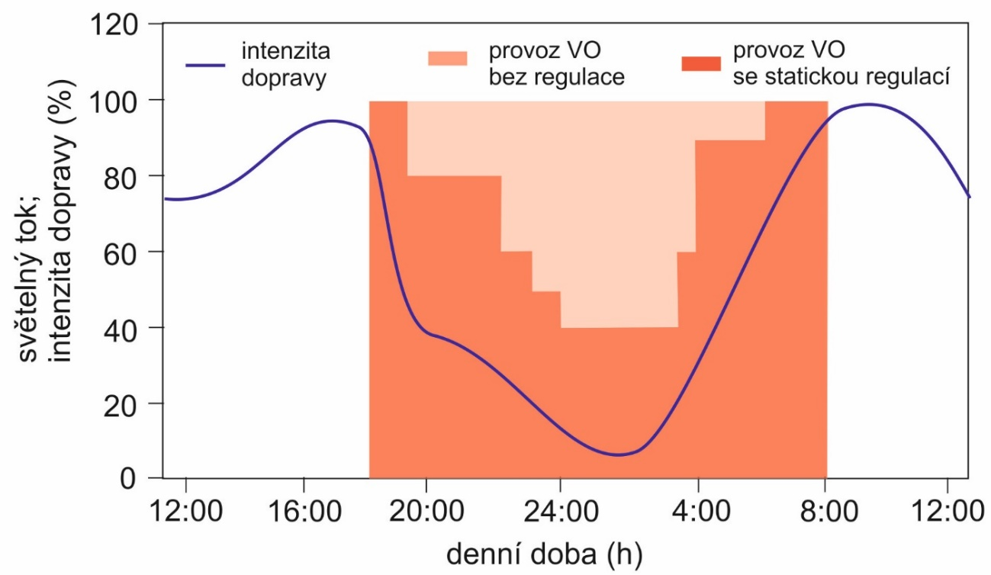
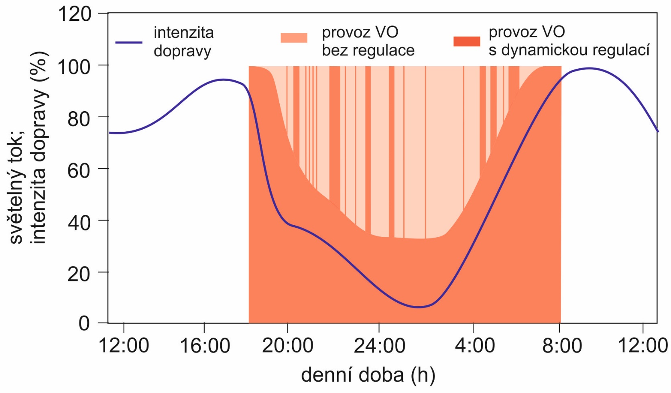
C2. Řízení soustavy VO
  řízení hladiny jasu / osvětlenosti
    předem definovaný časový harmonogram
    dynamické řízení na základě intenzity dopravy, pohybu chodců

Slide 37
C3. Primární úlohy dohledu chytrého VO
Sledování celé soustavy chytrého VO
  a) Stav rozvaděčů
    Dálkový odečet měření
    Informace o vývodech
      Proud v jednotlivých fázích
      Výkon ve větvi (činný, jalový)
    Poloha jističů
    Hlídání otevřených dveří rozvaděče
    Poslední zásah do rozvaděče
    Poslední provedená revize
    Historie prováděných servisních úkonů

Slide 38
C3. Primární úlohy dohledu chytrého VO
  b) Stav zapínacího bodu
    Aktuální hladina osvětlenosti okolí
    Časový plán zapínání
Sledování jednotlivých světelných míst
  Provoz, bezporuchový stav
  Informace o aktuální hladině světelného toku (stmívání)
  Informace o aktuálním příkonu svítidla
  Teplota okolí / LED modulu
  Celkový počet odsvícených hodin
  Počet nefunkčních LED čipů
  Datum poslední údržby

Slide 39
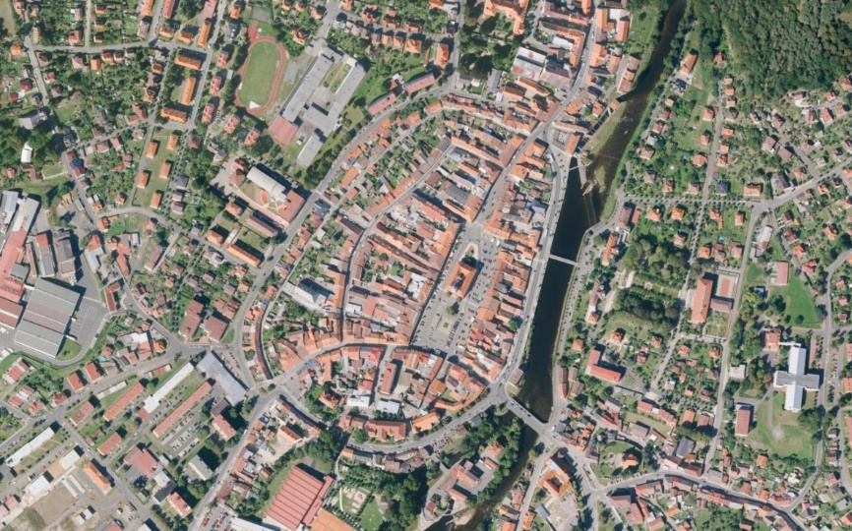
1. Úvod
Koncepční a komplexní přístup k VO
2009 Kompletní výměna svítidel (EFEKT)
2017 Projekt Dynamic Light (Interreg)
2017 Koncepce veřejného osvětlení
Základní plán VO
Plán obnovy a modernizace VO
Standardy VO
Sušice -základní údaje
Rozloha: 45,63 km²
Počet obyvatel: 11 146
Počet SM 1 444 ks
Instalovaný příkon: 118 kW
Spotřeba el. energie: 540 MWh/rok
Poměrný počet SM: 7,7 obyv./SM
Poměrný příkon: 82 W/SM
Poměrná spotřeba: 374 kWh/rok/SM
Náklady na el. energii: 750 Kč/rok/SM

Slide 40
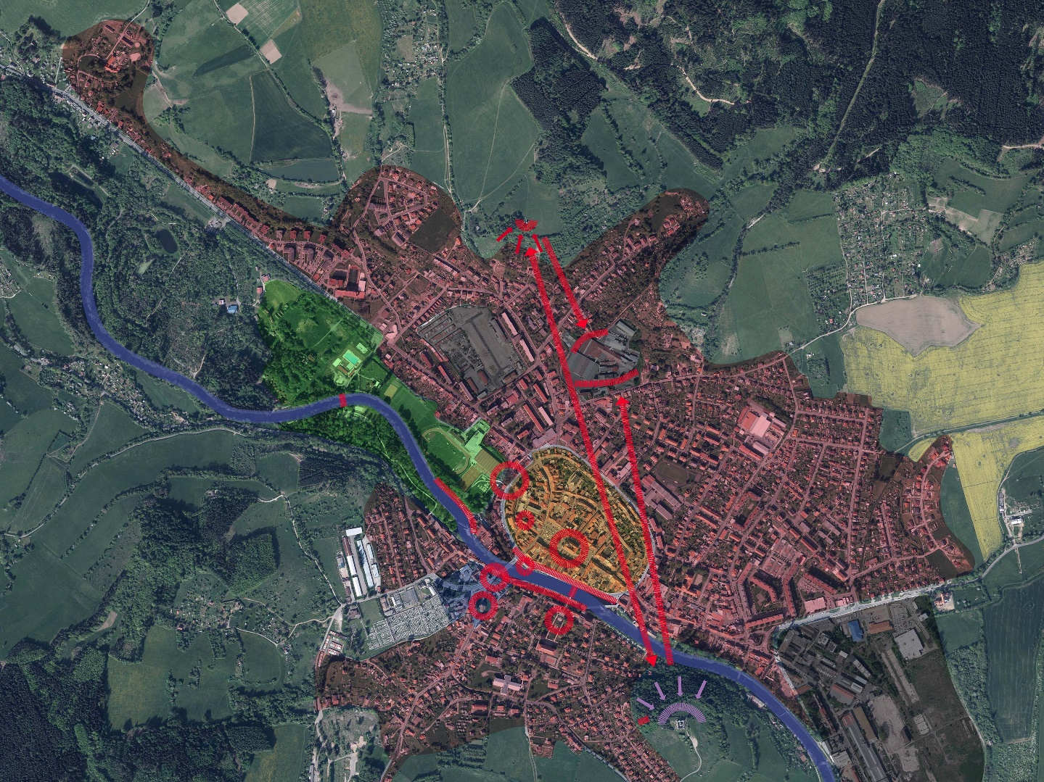
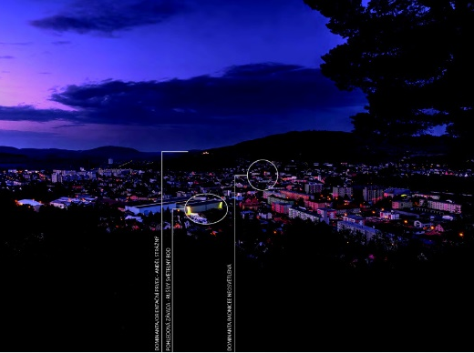
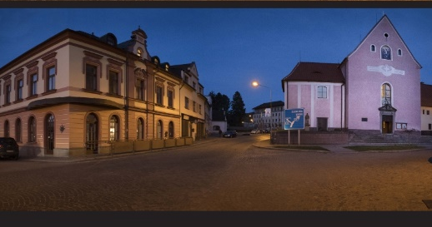
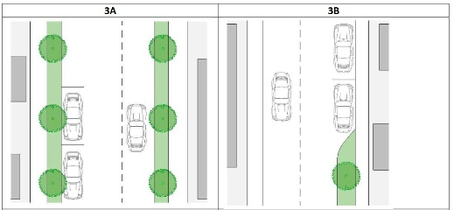
2. Koncepce veřejného osvětlení
Základní plán

Slide 41
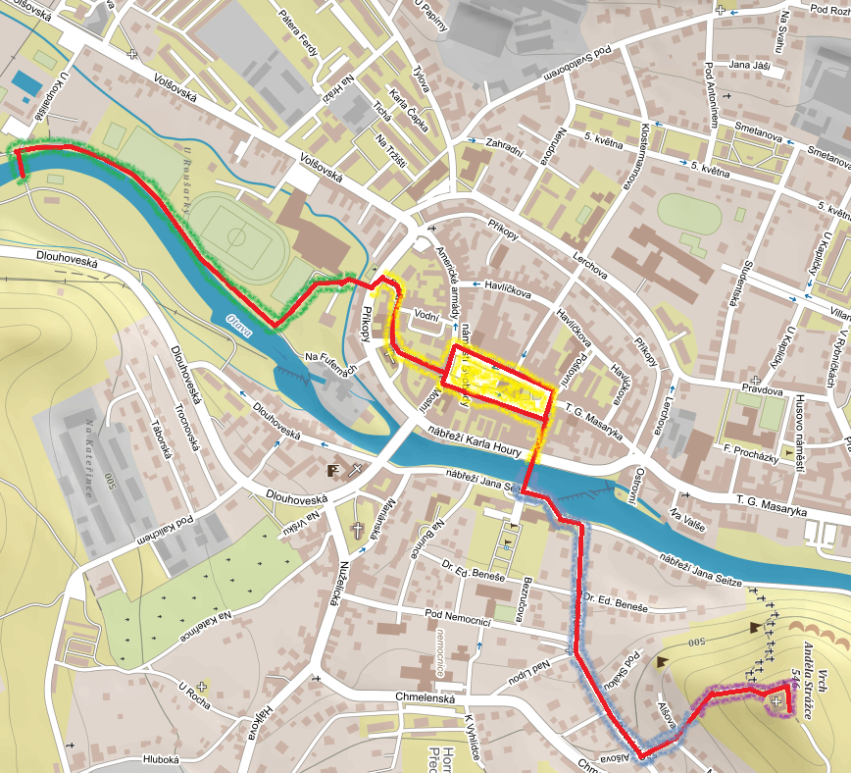
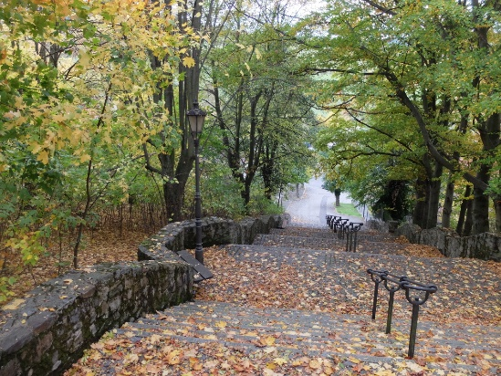
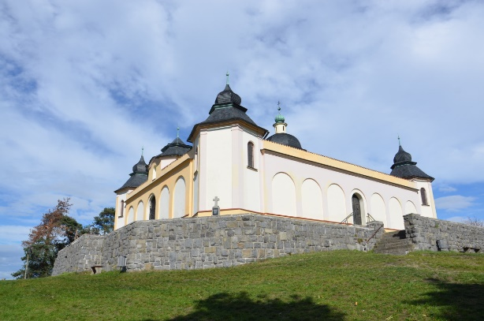
3. Projekt Dynamic Light
Základní informace
7 zemí
15 partnerů
8 pilotních projektů
Pilotní projekt v Sušici
Vrch Anděla Strážce
osvětlení přístupového schodiště
architekturní osvětlení kaple

Slide 42
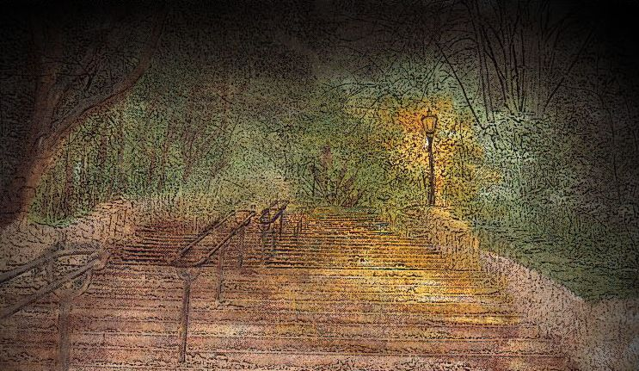
4. Vrch Anděla strážce „Andělíček“
Koncepce
Zachování komorní atmosféry přístupového schodiště
Zlepšení osvětlení schodiště
Lepší plastický vzhled osvětlené kaple
Osvětlení celého objemu kaple
Snížení energetické náročnosti a rušivého světla VO a AO
Dynamické změny osvětlení (osvětlenost, teplota chromatičnosti)
Monitoring přítomnosti osob na schodišti
Dálkové řízení VO (PLC)

Slide 43
5. Parametry veřejného osvětlení
Režimy osvětlení
Běžný
čas | ZAP - 21:59 | 22:00 - 5:59 |  | 6:00 - VYP
režim | normální | adaptivní |  | normální
 |  | přítomnost | nepřítomnost
osvětlenost | 60% | 40% | 20% | 60%
 | 3lx | 2lx | 1lx | 3lx
Slavnostní
čas | ZAP - 21:59 | 22:00 - 5:59 |  | 6:00 - VYP
režim | normální | adaptivní |  | normální
 |  | přítomnost | nepřítomnost
osvětlenost | 60% | 40% | 20% | 60%
 | 3lx | 2lx | 1lx | 3lx

Slide 44
5. Parametry veřejného osvětlení
 |  | leden | únor | březen | duben | květen | červen | červenec | srpen | září | říjen | listopad | prosinec
 |  | 31 | 28 | 31 | 30 | 31 | 30 | 31 | 31 | 30 | 31 | 30 | 31
0:00 | 0:59 | 0,6 | 0,6 | 0,6 | 0,6 | 0,6 | 0,6 | 0,6 | 0,6 | 0,6 | 0,6 | 0,6 | 0,6
1:00 | 1:59 | 0,6 | 0,6 | 0,6 | 0,6 | 0,6 | 0,6 | 0,6 | 0,6 | 0,6 | 0,6 | 0,6 | 0,6
2:00 | 2:59 | 0,6 | 0,6 | 0,6 | 0,6 | 0,6 | 0,6 | 0,6 | 0,6 | 0,6 | 0,6 | 0,6 | 0,6
3:00 | 3:59 | 0,6 | 0,6 | 0,6 | 0,6 | 0,6 | 0,6 | 0,6 | 0,6 | 0,6 | 0,6 | 0,6 | 0,6
4:00 | 4:59 | 0,6 | 0,6 | 0,6 | 0,6 | 0,6 | 0 | 0 | 0,6 | 0,6 | 0,6 | 0,6 | 0,6
5:00 | 5:59 | 0,6 | 0,6 | 0,6 | 0 | 0 | 0 | 0 | 0 | 0,6 | 0,6 | 0,6 | 0,6
6:00 | 6:59 | 1 | 1 | 0 | 0 | 0 | 0 | 0 | 0 | 0 | 1 | 1 | 1
7:00 | 7:59 | 1 | 0 | 0 | 0 | 0 | 0 | 0 | 0 | 0 | 0 | 1 | 1
8:00 | 8:59 | 0 | 0 | 0 | 0 | 0 | 0 | 0 | 0 | 0 | 0 | 0 | 0
9:00 | 9:59 | 0 | 0 | 0 | 0 | 0 | 0 | 0 | 0 | 0 | 0 | 0 | 0
10:00 | 10:59 | 0 | 0 | 0 | 0 | 0 | 0 | 0 | 0 | 0 | 0 | 0 | 0
11:00 | 11:59 | 0 | 0 | 0 | 0 | 0 | 0 | 0 | 0 | 0 | 0 | 0 | 0
12:00 | 12:59 | 0 | 0 | 0 | 0 | 0 | 0 | 0 | 0 | 0 | 0 | 0 | 0
13:00 | 13:59 | 0 | 0 | 0 | 0 | 0 | 0 | 0 | 0 | 0 | 0 | 0 | 0
14:00 | 14:59 | 0 | 0 | 0 | 0 | 0 | 0 | 0 | 0 | 0 | 0 | 0 | 0
15:00 | 15:59 | 0 | 0 | 0 | 0 | 0 | 0 | 0 | 0 | 0 | 0 | 0 | 0
16:00 | 16:59 | 1 | 0 | 0 | 0 | 0 | 0 | 0 | 0 | 0 | 0 | 0 | 1
17:00 | 17:59 | 1 | 1 | 0 | 0 | 0 | 0 | 0 | 0 | 0 | 0 | 1 | 1
18:00 | 18:59 | 1 | 1 | 1 | 0 | 0 | 0 | 0 | 0 | 1 | 1 | 1 | 1
19:00 | 19:59 | 1 | 1 | 1 | 1 | 0 | 0 | 0 | 0 | 1 | 1 | 1 | 1
20:00 | 20:59 | 1 | 1 | 1 | 1 | 1 | 0 | 0 | 1 | 1 | 1 | 1 | 1
21:00 | 21:59 | 1 | 1 | 1 | 1 | 1 | 1 | 1 | 1 | 1 | 1 | 1 | 1
22:00 | 22:59 | 0,6 | 0,6 | 0,6 | 0,6 | 0,6 | 0,6 | 0,6 | 0,6 | 0,6 | 0,6 | 0,6 | 0,6
23:00 | 23:59 | 0,6 | 0,6 | 0,6 | 0,6 | 0,6 | 0,6 | 0,6 | 0,6 | 0,6 | 0,6 | 0,6 | 0,6

Slide 45
5. Parametry veřejného osvětlení
Režimy osvětlení
Běžný
Slavnostní

Slide 46
5. Parametry veřejného osvětlení
Hodnoty / stupně osvětlenosti
režim | pozn. | osvětlenost E_{m} (lx)
1. maximální | (E_{m}=100%) | 5
2. normální | ČSN EN 13201-2 | 3
3. adaptivní | přítomnost | 2
4. adaptivní | nepřítomnost | 1
Režimy teplot chromatičnosti
denní doba | od | do | teplota chromatičnosti T_{cp} (K)
večerní | ZAP | 21:59 | 4 000
noční | 22:00 | 5:59 | 2 700
ranní | 6:00 | VYP | 4 000

Slide 47
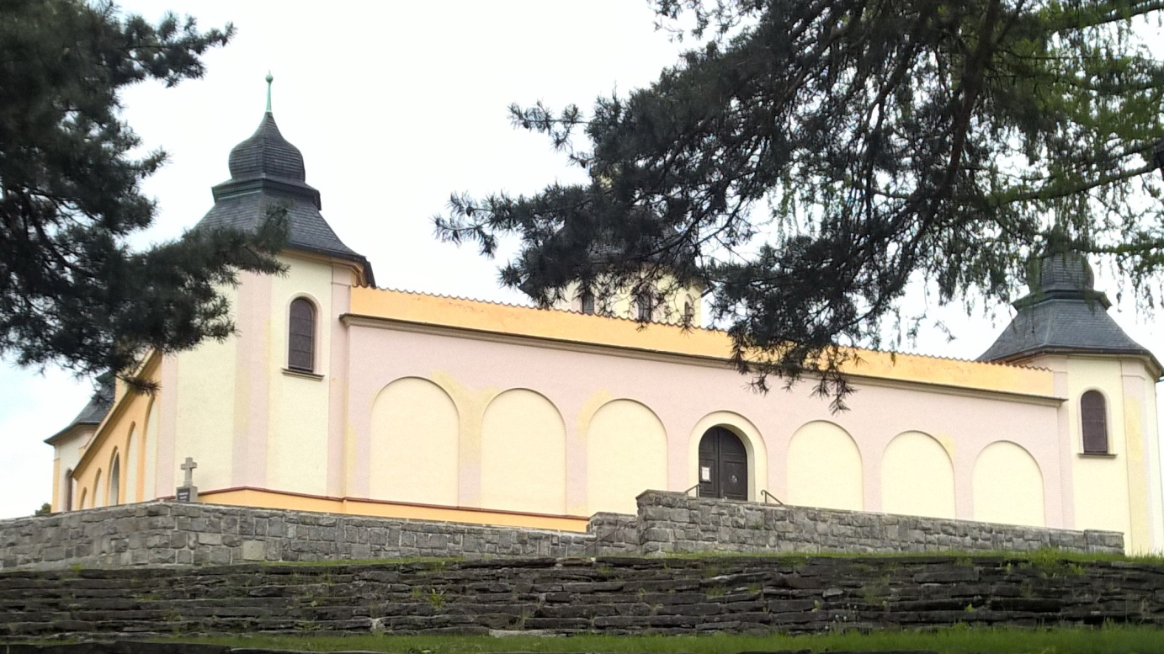
5. Parametry architekturního osvětlení
Hodnoty povrchových jasů (osvětleností)
Doporučení:
CIE 94-1993, Guide for Floodlighting
ČSN EN 12464-2, Osvětlení pozemních komunikací, požadavky
L. Monzer: Venkovní osvětlení architektur, SNTL, Praha 1981
fasáda | L_{m} (Cd/m²) | E_{m} (lx)
západní | 7,5 | 30
východní | 5 | 20
jižní | 3 | 10
severní | 3 | 10

Slide 48
5. Parametry architekturního osvětlení
Režimy architekturního osvětlení
 | všední dny |  | víkend |  | slavnostní
fasáda | L_{m} (Cd/m²) | E_{m} (lx) | L_{m} (Cd/m²) | E_{m} (lx) | L_{m} (Cd/m²) | E_{m} (lx)
západní | 3,7 | 15 | 5 | 20 | 7,5 | 30
východní | 2,5 | 10 | 3,7 | 15 | 5 | 20
jižní | 1,5 | 5 | 2 | 7 | 3 | 10
severní | 1,5 | 5 | 2 | 7 | 3 | 10
Režimy teplot chromatičnosti
 | Běžný | Víkendový a slavnostní
Jaro | 4 000 K | 3 500 K
Léto | 4 000 K | 3500 K
Podzim | 2 700 K | 3500 K
zima | 2700 K | 3 500 K

Slide 49
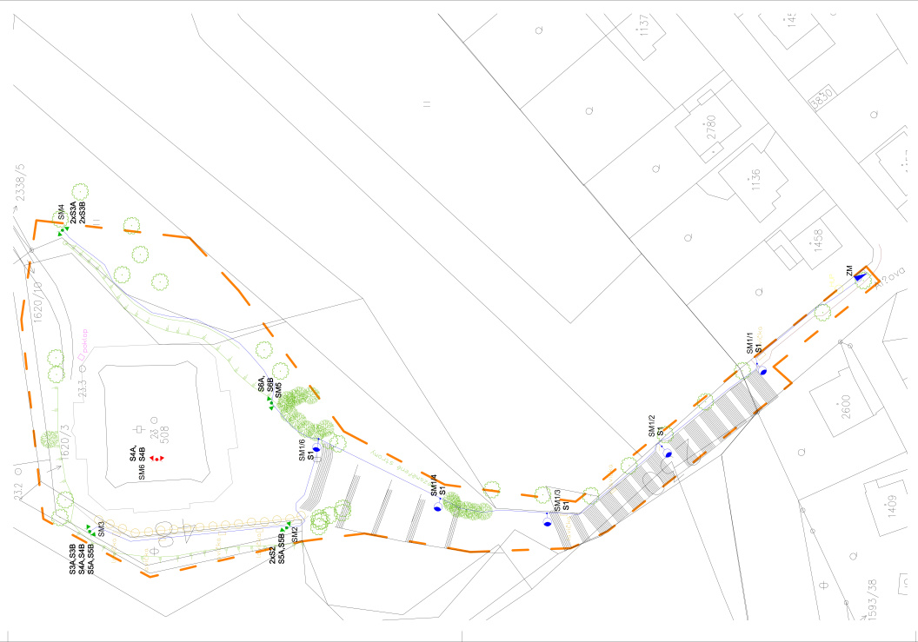
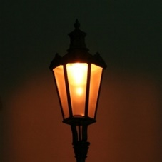
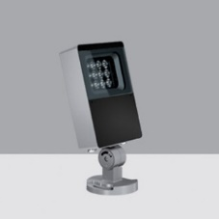
6. Technické řešení
Celková situace

Slide 50
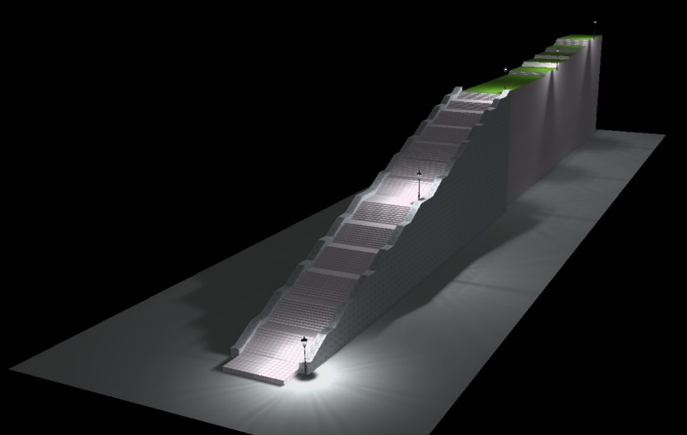
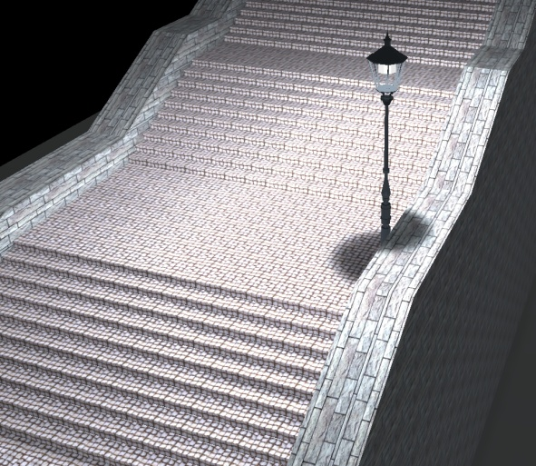


6. Technické řešení
Návrh veřejného osvětlení

Slide 51

6. Technické řešení
Návrh architekturního osvětlení

Slide 52




6. Technické řešení
Návrh architekturního osvětlení

Slide 53
Děkuji za pozornost
T: 241 730 336 | M: 606 072 121| E: maly@porsenna.cz
www.porsennaops.cz
Notes:
53
53

